Slide 1

EFB105
Cálculo Diferencial e Integral I
3º Bimestre – Aula 29
Problemas de Otimização 02
Cálculo Diferencial e Integral I © 2015-2020 – Vitor Alves e Juliana Philot.

Slide 2

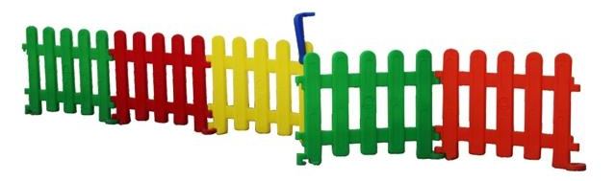
Exercícios
Extra 01: Um fazendeiro deseja construir uma cerca com o formato de um “E” ao longo da margem de um rio (suposta reta neste trecho), de forma a criar dois pastos retangulares idênticos. Se o fazendeiro dispõe de 300m de cercado, qual a máxima área possível para os pastos?
Cálculo Diferencial e Integral I © 2015-2020 – Vitor Alves e Juliana Philot.
Notes:
no intervalo

Slide 3
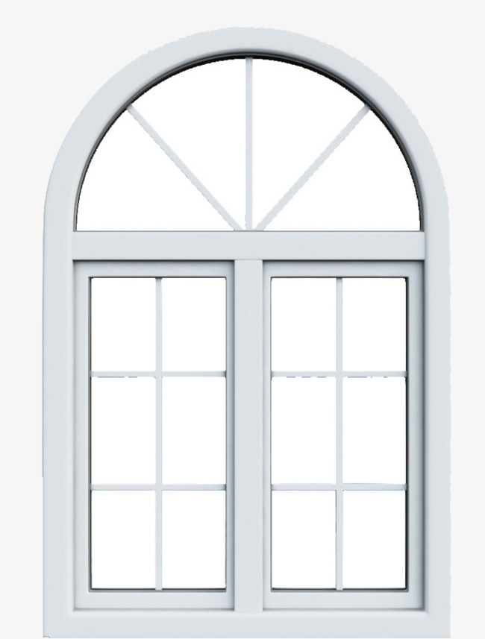
Exercícios
Extra 02: A porção inferior de uma janela tem o formato de um retângulo e sua porção superior é
um semicírculo. O perímetro da janela esta fixado
em 12m. Nestas condições, quais as dimensões
da janela que permitem a maior passagem de luz?
Cálculo Diferencial e Integral I © 2015-2020 – Vitor Alves e Juliana Philot.
Notes:
no intervalo

Slide 4

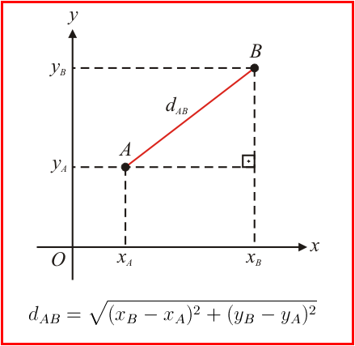
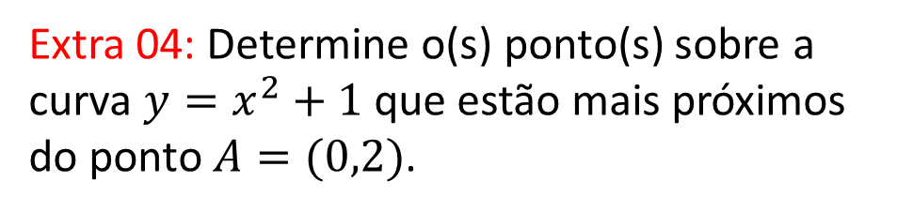
Exercícios
Extra 03: Determine a área do maior retângulo
que pode ser inscrito em um círculo de raio 4.
Extra 04: Determine o(s) ponto(s) sobre a curva $y=x^{2}+1$ que estão mais próximos do ponto $A=(0,2)$.
Cálculo Diferencial e Integral I © 2015-2020 – Vitor Alves e Juliana Philot.
Notes:
no intervalo

Slide 5
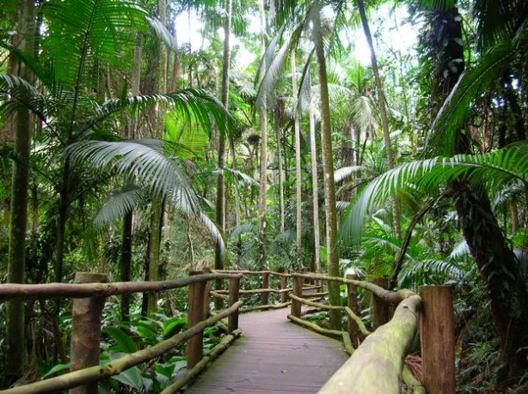
Exercícios
Extra 05: Uma arquiteta paisagista
planeja cercar uma região retangular de
4000m² no jardim botânico de sua
cidade. Ela usará arbustos que custam
$20,00/m ao longo de três lados da
região e um cercado que custa $5,00/m
ao longo do quarto lado. Quais as
dimensões que minimizam o custo da
operação? Qual o custo mínimo?
Cálculo Diferencial e Integral I © 2015-2020 – Vitor Alves e Juliana Philot.
Notes:
no intervalo

Slide 6
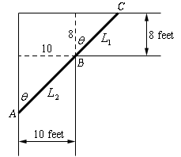

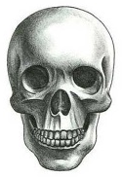
Exercícios
Extra 06: Um tubo rígido está sendo
transportado ao longo de um corredor de
10ft de largura. Ao final do corredor existe
uma curva em ângulo reto que leva a outro
corredor, de largura 8ft. Qual o comprimento
máximo do tubo que pode ser transportado
(sempre na horizontal) por estes corredores?
Problema difícil!
Cálculo Diferencial e Integral I © 2015-2020 – Vitor Alves e Juliana Philot.
Notes:
no intervalo

Slide 7
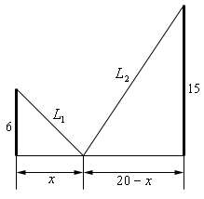
Exercícios
Extra 07: Dois postes, o primeiro com altura
de 6m e o segundo de altura 15m, estão separados por uma distância de 20m. Um
fio rígido é afixado ao topo de cada poste e também em um ponto do solo entre os dois postes. Em que local o fio deve ser afixado ao solo para que seu comprimento seja mínimo?
Problema difícil!
Cálculo Diferencial e Integral I © 2015-2020 – Vitor Alves e Juliana Philot.
Notes:
no intervalo

Slide 8
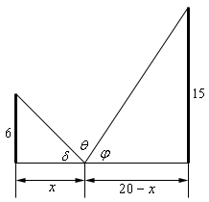
Exercícios
Extra 08 (modificando a questão do exercício anterior): Dois postes, o primeiro com altura de 6m e o segundo de altura 15m, estão separados por uma distância de 20m. Um fio rígido é afixado ao topo de cada poste e também em um ponto do solo entre os dois postes. Em que local o fio deve ser afixado ao solo para que o ângulo formado pelos dois trechos de fio no ponto de fixação seja máximo?
Problema difícil!
Cálculo Diferencial e Integral I © 2015-2020 – Vitor Alves e Juliana Philot.
Notes:
no intervalo

Slide 9
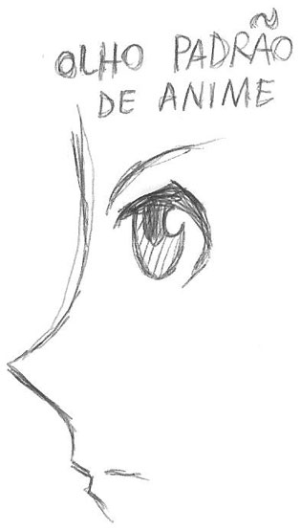



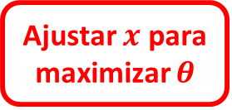


Exercícios
Extra 09: Um cartaz de 2m de altura está localizado em uma parede vertical de tal modo que sua borda inferior está a 6m acima do nível do olhar de um observador. Determine a que distância de um ponto diretamente abaixo do cartaz o observador deve se colocar de modo a maximizar o ângulo entre as linhas de visão do topo e da base do cartaz.
Ajustar $x$ para maximizar $θ$
$$2 m$$
$$6 m$$
$$θ$$
$$α$$
$$x$$
Problema difícil!
Cálculo Diferencial e Integral I © 2015-2020 – Vitor Alves e Juliana Philot.
Cálculo Diferencial e Integral I © 2015-2020 – Vitor Alves e Juliana Philot.

Slide 10
EFB105
Cálculo Diferencial e Integral I
3º Bimestre – Aula 29
Problemas de Otimização 02
Cálculo Diferencial e Integral I © 2015-2020 – Vitor Alves e Juliana Philot.

